Slide 1
init_forkserver
perform_dry_run
调用
calibrate_case
save_if_interesting
fuzz_one
run_target
trim_case
sync_fuzzers
common_fuzz_stuff

Slide 2
调用
calibrate_case
write_to_testcase
save_if_interesting
common_fuzz_stuff
sync_fuzzers
write_with_gap
trim_case

Slide 3
Main
perform_dry_run
cull_queue
show_init_stats
While(1)
cull_queue
! queue_cur
fuzz_one
show_stats

Slide 4
fuzzer → fork_server(守护进程) → target
↓
第一个目标程序
充当fork_server
↓
先向管道写入4字节的
“hello”信息，再跳转到
resume记录桩
↓
进入__afl_fork_wait_loop，
等待父进程的消息
run_target函数向控制管道写4字节消息
收到父进程消息后，fork子进程

Slide 5
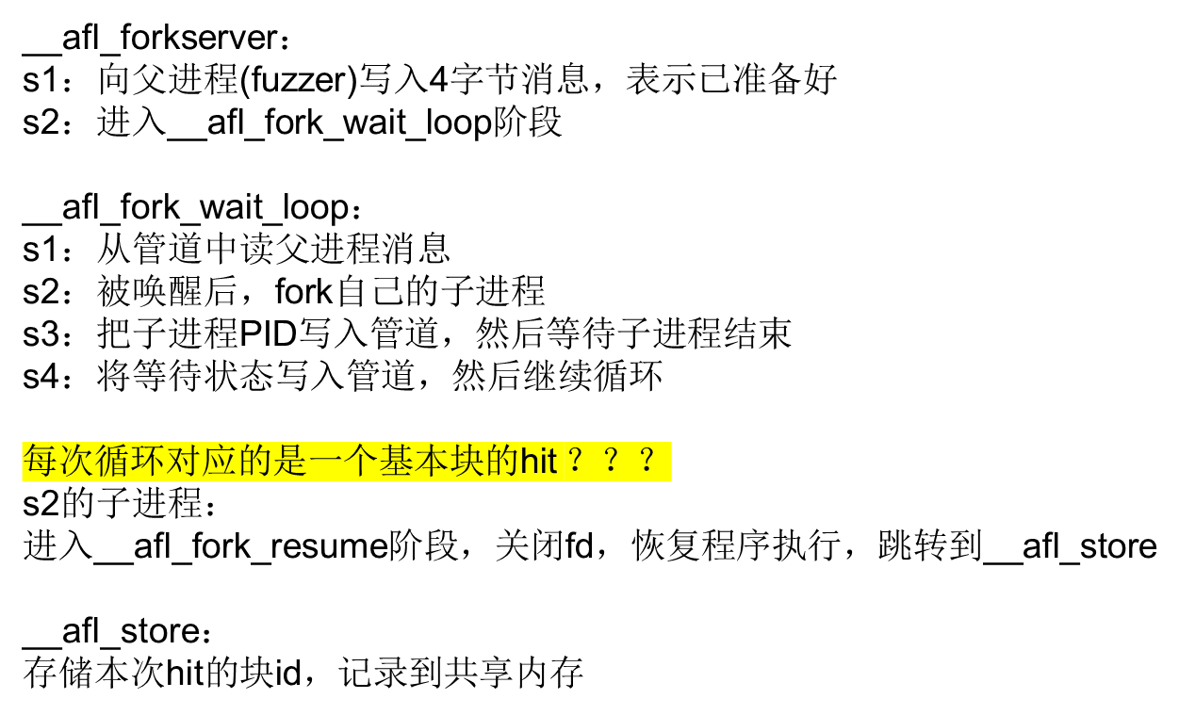
父进程只能发送命令和读取状态
子进程只能读取命令和发送状态
__afl_forkserver
调用write()，告知父进程，子进程一切ok
__afl_fork_wait_loop
子进程调用read()，读取ctl_pipe中的命令

